Slide 1

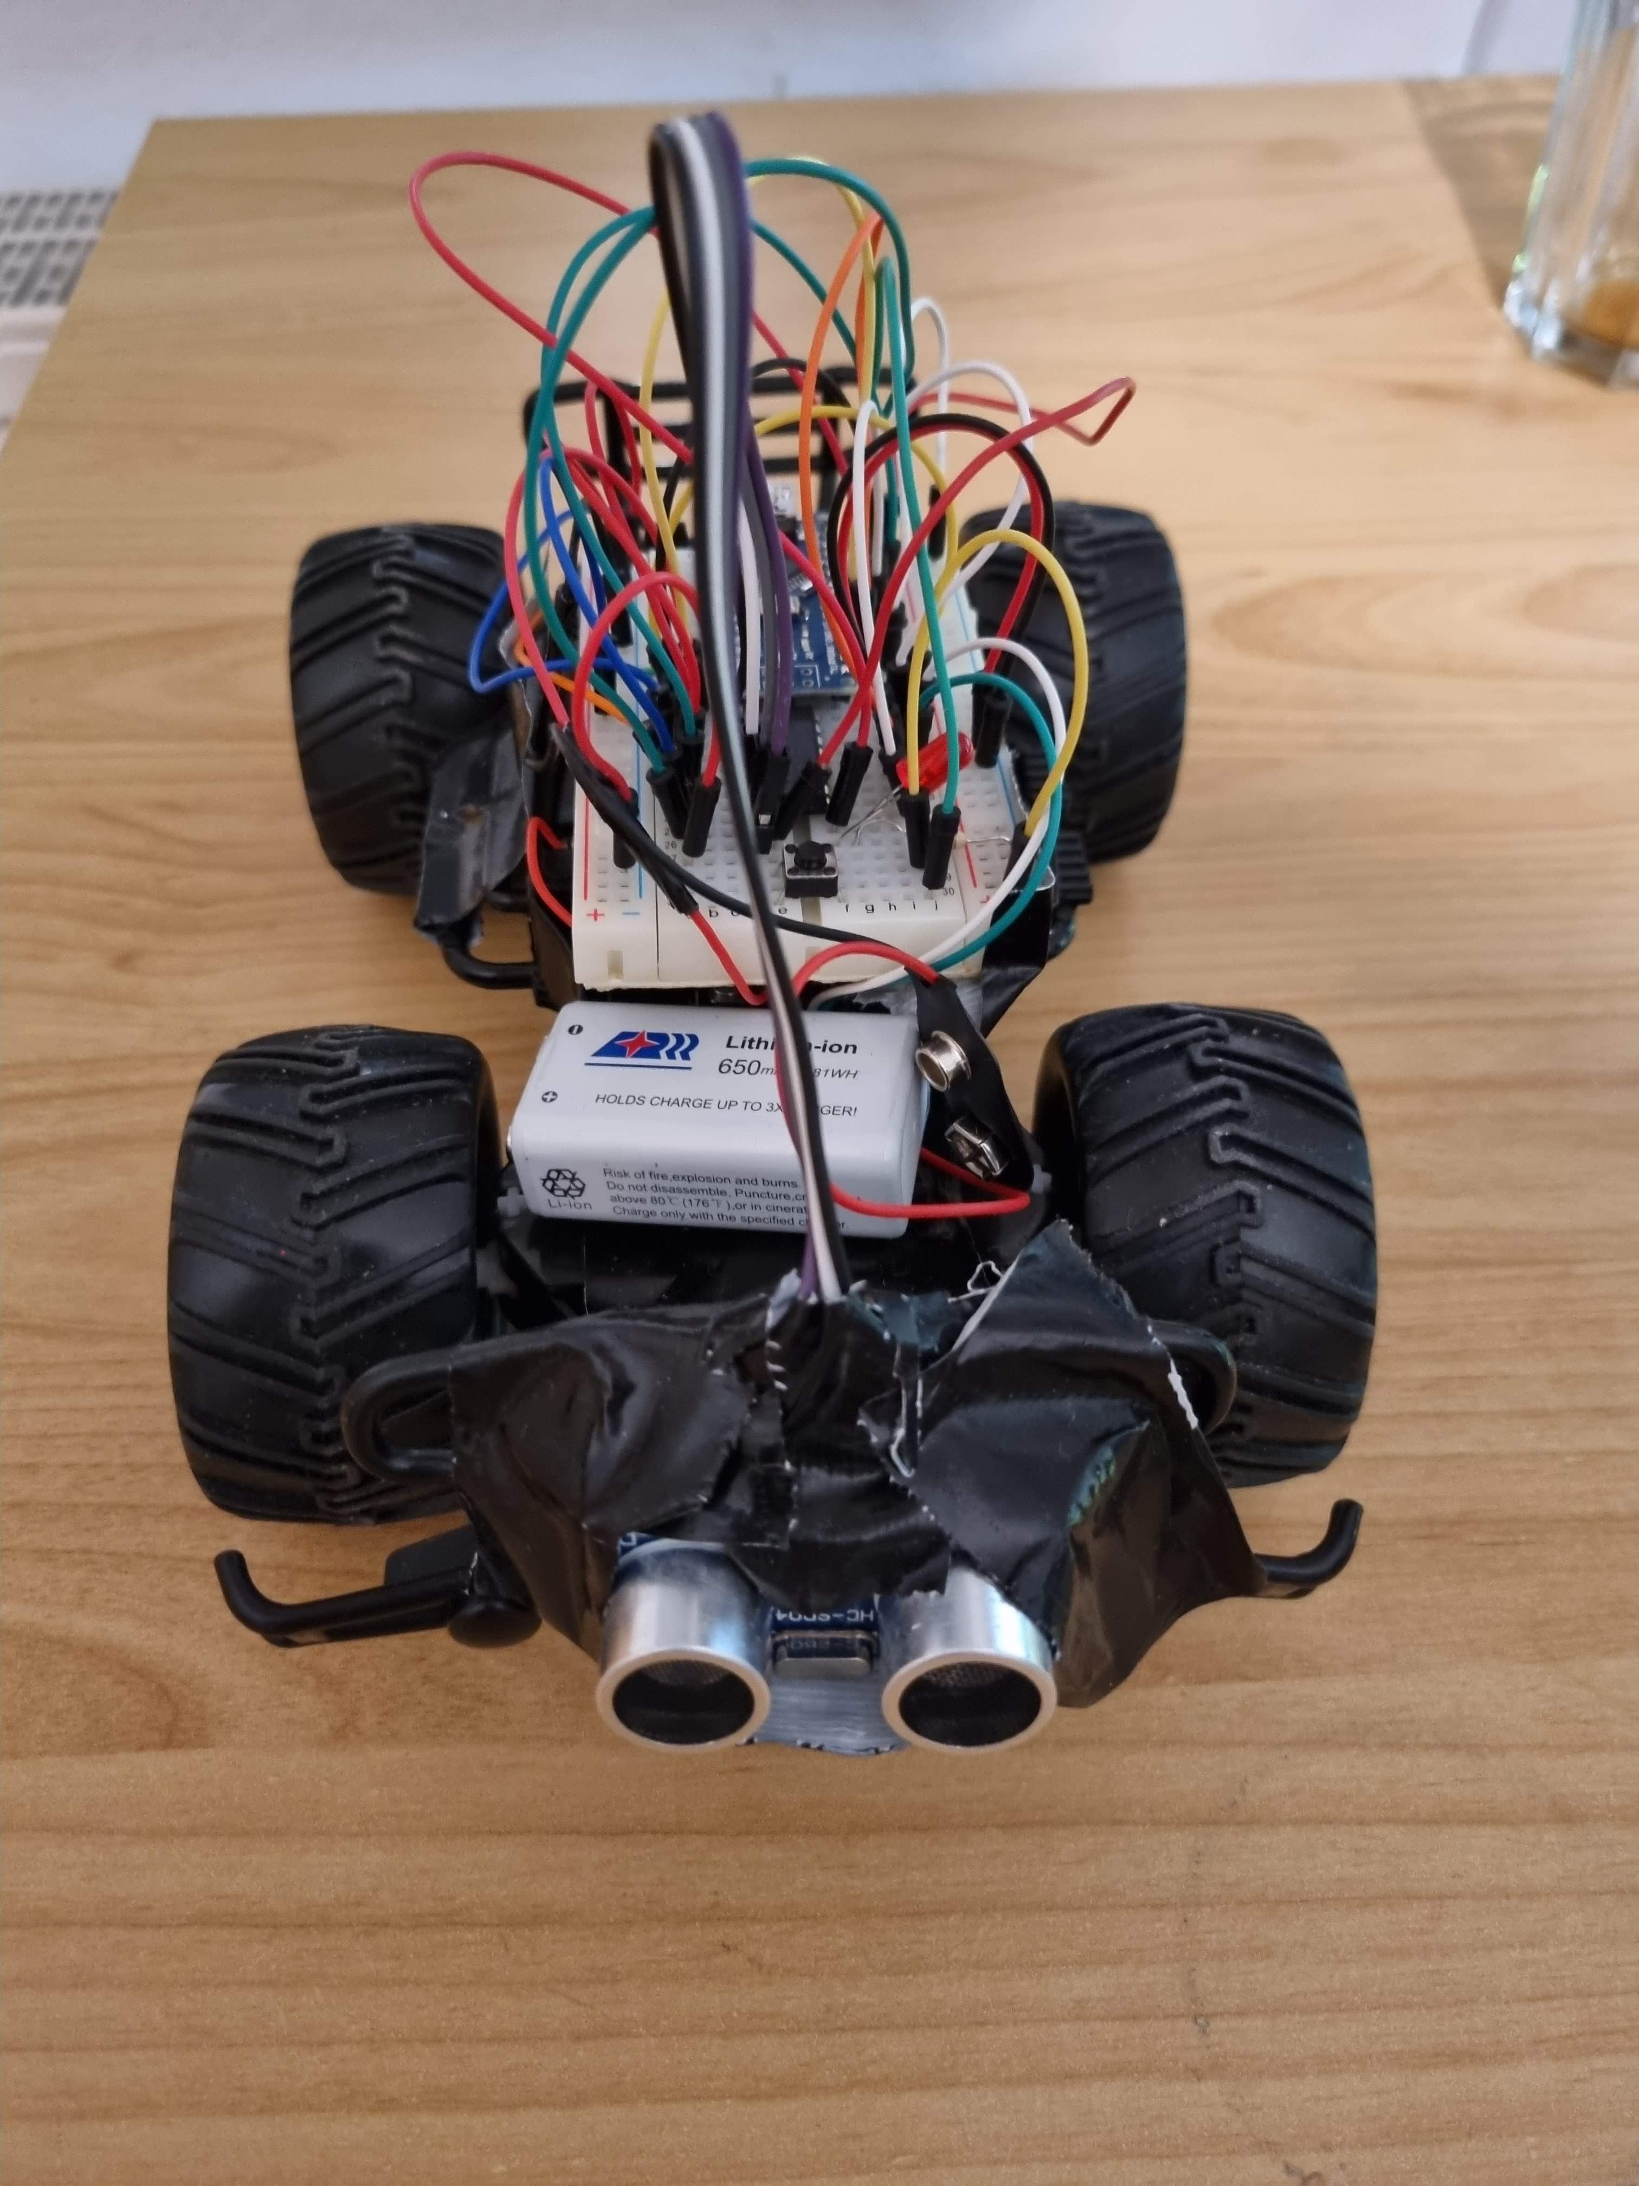
Ben Böckle Leonard Koch
GFS 8. Klasse 2023

Slide 2

Die Unterschiede zwischen Basic Stamp und Arduino

Slide 3
Arduino

Slide 4
Basic Stamp vs. Arduino
 | Basic Stamp | Arduino - Uno
Mikrocontroller | PIC16-Baureihe - 4.0 MHz | ATmega328P – 16MHz
Spannung | 5V | 5V
Programmiersprache | Basic (PBasic) | C / C++
Anzahl digitaler I/O Pins | 8 Pins | 14 Pins
Anzahl analoger Inputs | 0 | 6
PWM Pins | 0 | 6
Informationen aus dem Internet | Wenig | Sehr viele Quellen und Foren
Programmierumgebung | Basic Stamp Editor | Arduino Studio

Slide 5
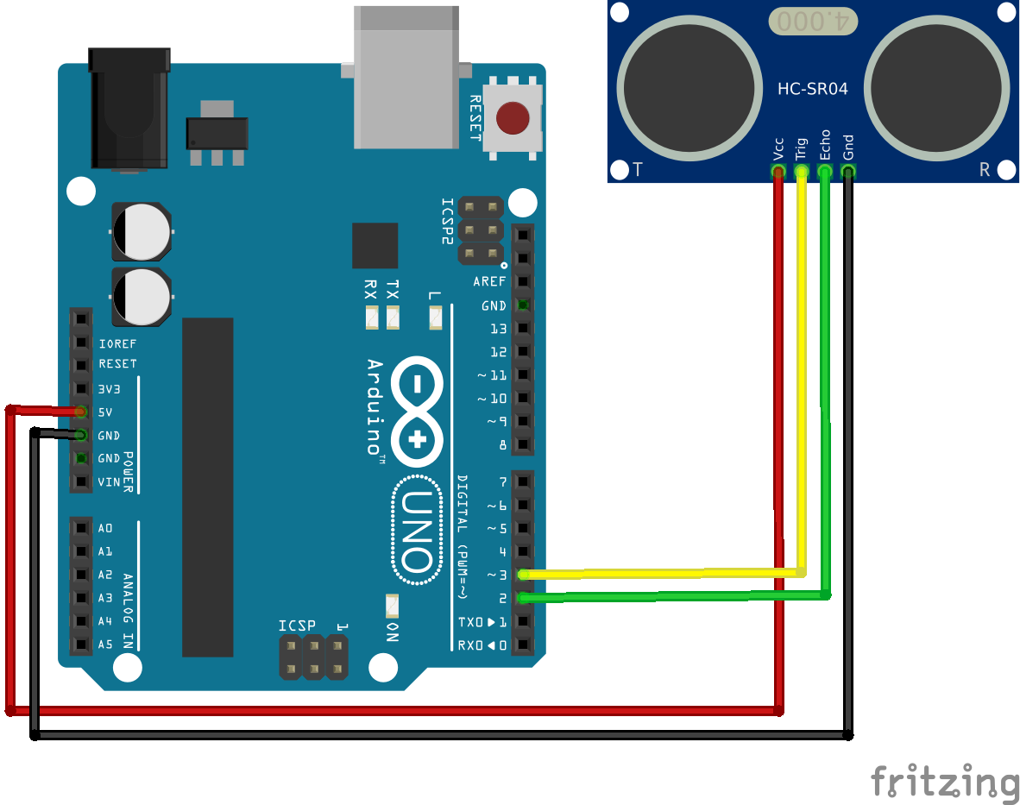
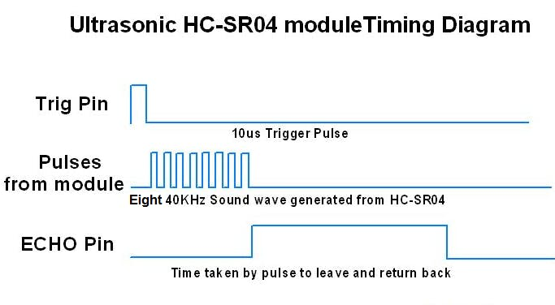

Abstandssensor HC-SR04
Messung über Ultraschall
Start mit Trigger (I/O kurz auf high)
Sensor schickt Schall los und misst die Zeit bis das Signal zurück kommt, dann wird Echo Pin für die gemessene Dauer High
Mikrocontroller misst Zeit des Highpegels an Echo Pin
Entfernung: $s=0,5∗\frac{V}{t}=0,5∗\frac{343m/s}{t}$

Slide 6
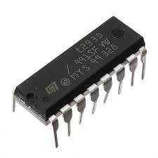
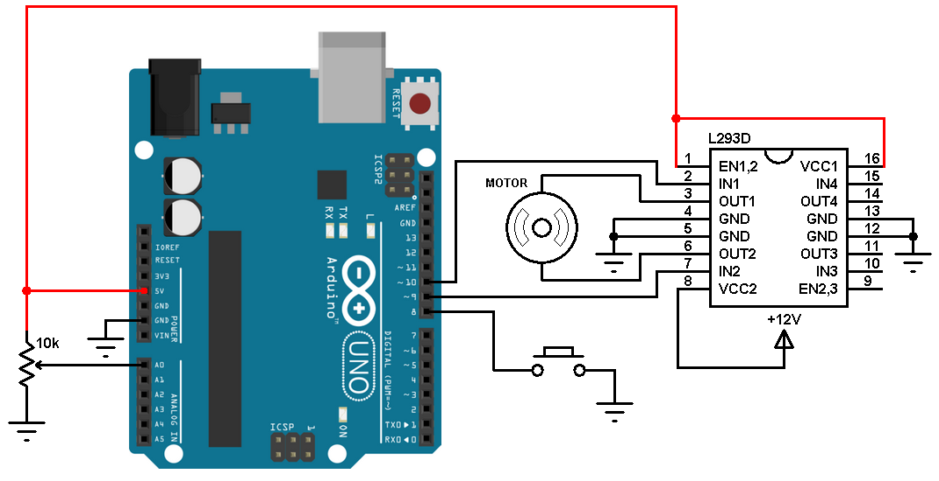
Motor IC L293D
Motor nicht direkt an den Mikrocontroller den der hat zu wenig Strom, so würde der Mikrocontroller kaputt gehen
Durch den l293d kann man entweder 4 Motoren vorwärts oder 2 Motoren vorwärts und rückwärts
Geschwindigkeit eines Motors kann durch PWM eingestellt werden

Slide 7
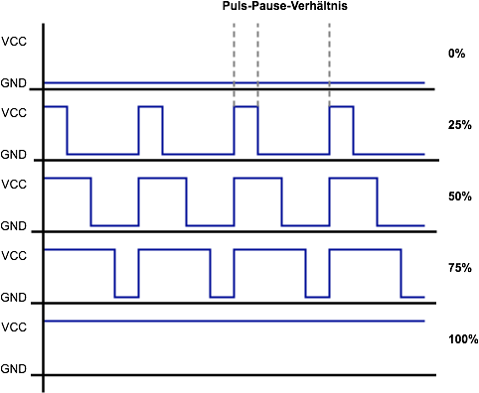
Geschwindigkeit über PWM
Signal hat immer die gleiche Frequenz (Zeit von an und aus)
Information steckt darin wie lange das Verhältnis von an und aus ist
Stehen wäre immer aus (0%)
Maximale Geschwindigkeit wäre immer an(100%)

Slide 8
Befehle
Digitaler Ausgang: digitalWrite(Pin, Wert) Wert : High, Low
Digitaler Eingang: digitalRead(Pin)
PWM: analogWrite(Pin, Wert) Wert: 0…255
Zeitmessung: pulseIn(Pin, High)

Slide 9
Quellen
https://learn.parallax.com/educators/teach/pbasic-programming-basic-stamp
http://site.nwtf.de/wp-content/uploads/2013/12/Druckversion-Anleitung-Mikrocontroller-V3-2.pdf
https://store.arduino.cc/products/arduino-uno-rev3
https://create.arduino.cc/projecthub/abdularbi17/ultrasonic-sensor-hc-sr04-with-arduino-tutorial-327ff6
https://www.elektronik-kompendium.de/sites/kom/0401111.htm
https://www.elektronik-kompendium.de/sites/kom/0401111.htm

Slide 10
Vielen Dank für die Aufmerksamkeit

